Slide 1
Octopus Deploy
Automated deployment for .NET

Slide 2
Wat is Octopus Deploy
Verschillende componenten
Communicatie tussen componenten
Environments, machines & roles
Demo-omgeving
Maak uw applicatie ‘deployable’
Configureer Octopus
Definieer het deployment proces
Extra’s

Slide 3
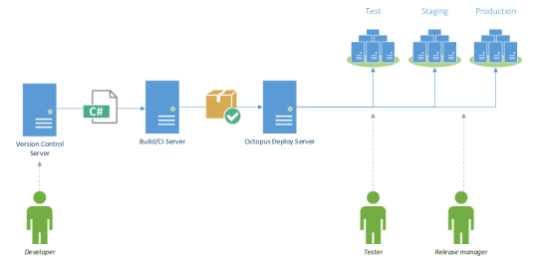
Wat is Octopus Deploy
Systeem om uw .NET deployments te automatiseren
Deploy via klik op de knop
Minder error prone

Slide 4
Wat is Octopus Deploy
Specifiek voor .NET
ASP.NET MVC
ASP.NET WebForms
WebApi & WCF services
ClickOnce WPF en WinForms applicaties
Windows Services
Niet beperkt tot de Microsoft stack!
Nancy applications
NServiceBus applications
TopShelf services

Slide 5
Verschillende componenten
Octopus Deploy Server
Bevat de definitie van het deployment proces
Welke omgevingen
Welke servers
Octopus Deploy Tentacle
Lightweight agent service
Installeer je op elke server naar waar je wil deployen
On premise
In the cloud (Azure, AWS)

Slide 6
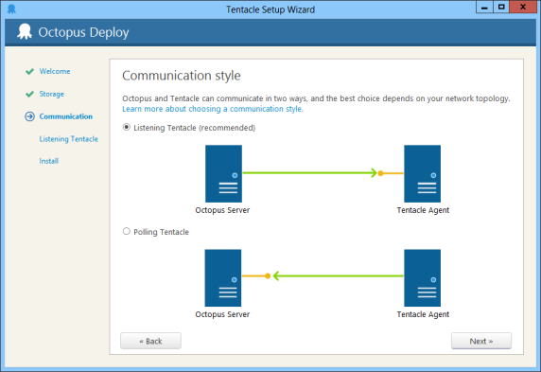
Communicatie tussen componenten
Listening Tentacle
Push van Server naar Tentacle
TCP port 10933
Preferred mode
Polling Tentacle
Pull van Tentacle naar Server
TCP port 10943
Als tentacle niet altijd bereikbaar is

Slide 7
Communicatie tussen componenten
Communicatie type opgeven bij installatie van Tentacle
Communicatie = secure
Over HTTPS (via SslStream, niet OpenSSL)
Gebaseerd op public-key cryptography
Two way trust relationship d.m.v. thumbprints
Tentacle kent public key van Server
Server kent public key van Tentacle
Vergelijkbaar met de manier waarop een SSH connectie in de UNIX wereld werkt

Slide 8
Environments, machines & roles
Environment
Omgeving naar waar je wil deployen
Bijv: test, acceptance, production
Machine
Server naar waar je wil deployen
Role
Bepaalt de functie van een machine
Bijv: dbserver, app server, webserver

Slide 9
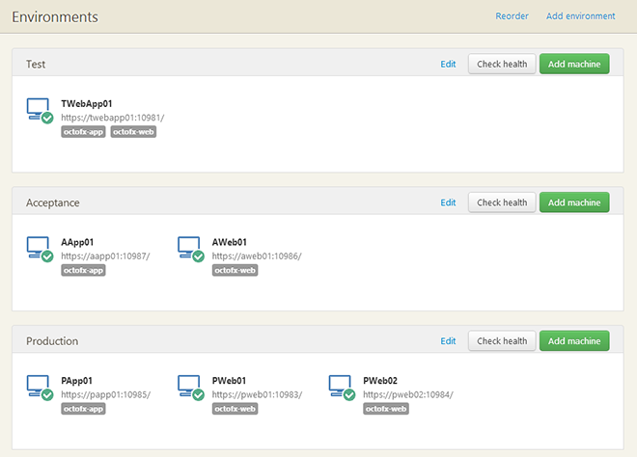
Environments, machines & roles

Slide 10
Demo-omgeving
Eenvoudige ASP.NET MVC webapplicatie
Toont lijst van QFrame werknemers
SQL Server DB
Git source controlled
Team City CI build
Wordt getriggerd bij check in
Deployment packages op integrated NuGet feed
Octopus Deploy
Connecteert op NuGet feed van Team City

Slide 11
Maak uw applicatie ‘deployable’
Voeg config transformaties toe
Installeer OctoPack
NuGet: install-package OctoPack
Lanceer MSBuild met argument RunOctoPack
Maakt een deployment package van je project
Herbruikt het NuGet package format
Publish de deployment package naar een NuGet feed
Notes:
Config transforms toelichten xdt:Locator & xdt:Transform

Slide 12
Configureer Octopus
Definieer de environments
Test, Acceptance, Production
Installeer een tentacle voor de testomgeving
Listening tentacle
Roles: dbserver en webserver
Leg een connectie naar de NuGet feed van Team City

Slide 13
Definieer het deployment proces
Maak het project aan
Deploy Web package naar webserver role
Run config transforms
Switch IIS application path
Deploy DB migration package naar dbserver role
Run config transforms
Execute migrations
Extension points
Powershell scripts
PreDeploy.ps1, Deploy.ps1, PostDeploy.ps1

Slide 14
Extra’s
Promote van een release
Retention policies
Tasks
Manual intervention
Automatisatie vanuit Team City
Pricing
What’s new in v2.4

Slide 15

Vragen?

